Slide 1
实验一 熟悉Linux命令
2009-03

Slide 2
实验一 熟悉Linux命令
1.1实验目的
（1）通过在Linux系统终端下执行一些基本命令，初步建立对Linux系统的了解，会使用man命令查找这些命令的使用帮助。
（2）理解/proc作为虚拟文件系统的作用。
（3）学习Linux内核、进程、存储等资源的一些重要特征。

Slide 3
实验一 熟悉Linux命令
1.2实验相关知识介绍
(1)inux系统简介
Linux是一个开放的操作系统,源代码是公开的。在1991年由芬兰人Linus Torvalds发起, 全世界的志愿者加入，一起开发的操作系统。
Linux是一个多用户多任务的操作系统，以高效性和灵活性著称。人们所提到的Linux，一般是指“Real Linux”，即Linux内核，是所有UNIX操作系统的“心脏”。 除内核外，作为一个可用的操作系统，Linux还有许多软件包，编译器，程序库文件，XWindow系统等。因为Linux功能的组合方式不同，面向的用户对象不同，有许多不同的Linux发行版。常见的linux 版本有RedHat, Fedora Core,Debian,SuSE.Slackware 以及红旗（Redflag）等。

Slide 4
实验一 熟悉Linux命令
Linux的文件系统结构是树状结构，这与windows系统类似，但有区别，Linux没有分区的概念，所有文件都是放在目录下的。“/”是根目录，目录名之间用“/”分隔，如/home/student/doc/file.c。执行Linux命令，总是在某一目录下进行的，该目录称为当前工作目录，简称当前目录。
Linux下的路径分为绝对路径和相对路径，绝对路径是指无论当前目录是哪个，我们都可以从根目录开始引用一个文件或另一个目录，这种路径定位方法所得到的路径，如/home/student/doc/file.c。 绝对路径都是从根目录“/”开始。相对路径是指仅从当前目录来相对定位而引用一个文件或另一个目录时得到的路径，如假设当前目录为student，则通过相对路径“doc/file.c”来引用文件

Slide 5
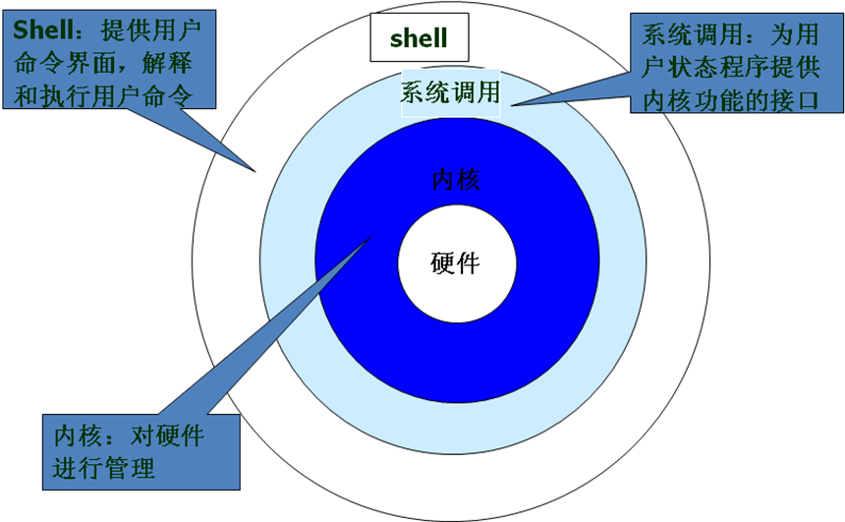
实验一 熟悉Linux命令
shell 介绍
shell是用户和Linux内核之间的接口程序，Linux用户通过shell来使用操作系统。当从shell或其他程序向Linux传递命令时，内核执行相应的操作。shell类似MS-DOS下的COMMAND.COM命令解释器。Shell与内核层次间的关系如图：

Slide 6
实验一 熟悉Linux命令
shell有很多种，每种shell功能大致相似，都是用户与系统之间的命令语言解释器。常见的shell有两类：一类是bourne shell，如sh、ksh、bash等；另一类是c shell，如csh、tcsh等。我们主要学习bash（bourne again shell）
虚拟文件系统
proc虚拟文件系统是Linux的特色，它只存在内存当中，而不占用外存空间。它被附加在通常的文件系统结构之上，允许我们以文件系统的方式访问系统内核数据。
使用/proc，我们可以得到系统的信息，并改变内核的某些参数，而不用关闭并重新引导机器来管理操作系统。

Slide 7
实验一 熟悉Linux命令
由于系统的信息，如进程，是动态改变的，所以用户或应用程序读取proc文件时，proc文件系统是动态从系统内核读出所需信息并提交的。
可以用命令ls查看系统的一些信息：
ls /proc 查看proc下都有哪些信息文件，
如cpuinfo、version等。
再用打印命令cat查看该文件的详细信息，如：cat /proc/stat
该命令可以看到当前为止磁盘的读写请求信息。

Slide 8
实验一 熟悉Linux命令
(2)常用命令介绍
cd 改变当前目录
如： cd /etc/vsftpd 将当前目录切换到/etc/vsftpd
cd .. 将当前目录改为上一级目录（$是shell命令提示符，以下省略）
mkdir：创建目录
如：mkdir /home/student/no1 创建一个目录/home/student/no1
rmdir: 删除目录
cat：显示文件内容或合并多个文件的内容。
cat ../../etc/vsftpd/vsftpd.conf

Slide 9
实验一 熟悉Linux命令
cp： 复制文件
cp /etc/vsftpd/vsftpd.conf testcp 把文件/etc/vsftpd/下的文件vsftpd.conf复制到当前目录下，并重命名为testcp。
ps：列出当前系统中的进程的动态
jobs：显示当前终端下的所有进程
fg：将后台进程转换为前台进程，
如 fg %1 (1为作业号)
组合键 Ctrl+z 将前台进程转换为后台进程，但暂停执行该进程。
bg：（重新）运行一个后台进程，只在后台运行。

Slide 10
实验一 熟悉Linux命令
kill：撤销一个进程，如 kill %1
Man： man命令非常有用，对于任何不清楚的命令或系统调用函数，都可使用man获得详细信息。
如：man ps 获取ps命令的使用信息
man getpid 获取系统调用的使用信息
ls 显示某个目录下的文件
如：ls /home/……
Cal 显示日历
Who 查看当前有那些用户登录到系统，若同一用户在不同终端上登录，也将同时列出。
Whoami 查看用户自己当前使用的帐户名。

Slide 11
实验一 熟悉Linux命令
shell的特殊字符
（1）通配符*、? ，使用通配符可以表示多个文件：
ls /etc/a* 列出/etc目录下以a打头的 所有文件名。
ls /etc/a?i* 列出/etc目录下以a打头的,第二个为任一字符,接下来的字符为i的文件。
重定向符:
多数Linux命令都是从标准输入（stdin）中读取输入信息，并将输出信息送到标准输出（stdout）中输出。默认情况下，标准输入为键盘，标准输出为屏幕。
sort命令：从所给文件中按行读取正文，并排序，然后将结果到标准输出（屏幕），如：（假设当前目录有文件animals）

Slide 12
实验一 熟悉Linux命令
$ sort animals
bee 屏幕输出第一行
cat 屏幕输出第二行
dog 屏幕输出第三行
该命令实际上使用重定向功能，标准输入由键盘改为文件。
重定向标准输入<： 把标准输入设备（一般是键盘）重定向到另一个设备，如文件，使命令从重定向后的设备读取信息，如：
$ sort <animals
bee
cat
dog
执行效果与上文命令sort animals(省略符号<)执行效果一样。

Slide 13
实验一 熟悉Linux命令
（3） 管道 |
将一个命令的输出信息作为另一个命令的输入，完成两个命令的通信，管道符号“|”。
如：$ ls | sort
将目录内的文件名按正序输出到屏幕。
$ ls | sort -r >sorted_dir
将目录内的文件名按逆序输出到文件。
-r为命令sort的参数，表示逆序输出
注意：Linux的命令区分大小写，命令与参数之间用空格隔开

Slide 14
实验一 熟悉Linux命令
(4)文本编辑器vi的使用
文本编辑器vi有两种模式：命令模式和输入模式，默认是命令模式。
两种模式中输入的都是字符，命令模式中键入的是命令，如打开或保存文件、移动光标等；输入模式中键入的内容是文本。
模式的切换：
1、输入模式—>命令模式：按Esc键
2、命令模式—>输入模式：按a、A、i、I、o、 O等。
退出有两种方式：
1、不保存退出：在命令模式下键入“:q!”
2、 保存退出：在命令模式下键入ZZ或“:wq”
使用方法：
直接在命令提示符后输入vi 文件名

Slide 15
实验一 熟悉Linux命令
1.3 实验步骤
登录系统
Linux是多任务、多用户的操作系统，为了区分各个用户，要求每个用户有自己独立的帐号，只有合法的身份才能登录系统并使用系统的各类资源。
⑴ 远程登陆：在终端使用远程登陆命令或软件登陆Linux服务器，如在windows环境下用telnet命令 ：
telnet 192.168.0.1
⑵ 本机登录：本机装有Linux系统，启动后根据提示输入用户名和口令即可。
实验环境：用虚拟机VMware软件给每台终端在windows下安装了Linux系统，使用本地登陆即可。

Slide 16
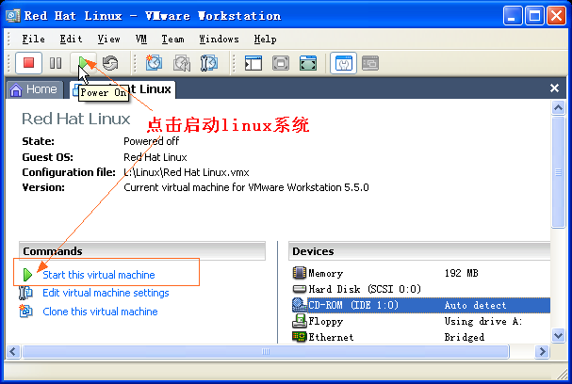
实验一 熟悉Linux命令
选择开始->程序->VMware->VMware Workstation，运行虚拟机：

Slide 17
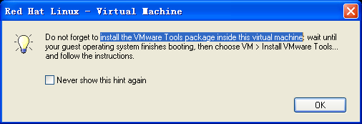
实验一 熟悉Linux命令
提示在启动系统之后安装VMware工具包，点击确定

Slide 18
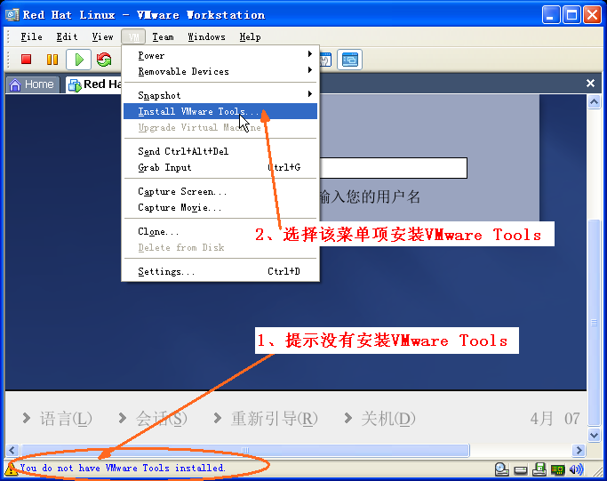
实验一 熟悉Linux命令
在启动完Linux后可以安装VMware工具包：

Slide 19
实验一 熟悉Linux命令
鼠标和键盘在某一时刻只能由一个系统占用。两个设备在两个系统之间的切换：
①鼠标点击VMware的工作窗口，进入Linux系统；
②在Linux状态下按Ctrl+Alt回到windows系统。
登陆Linux系统：
使用用户名“root”
注意：由于root是超级管理员，所以不要运行大的删除命令。
本试验没有用到图形化界面，只用终端即可

Slide 20
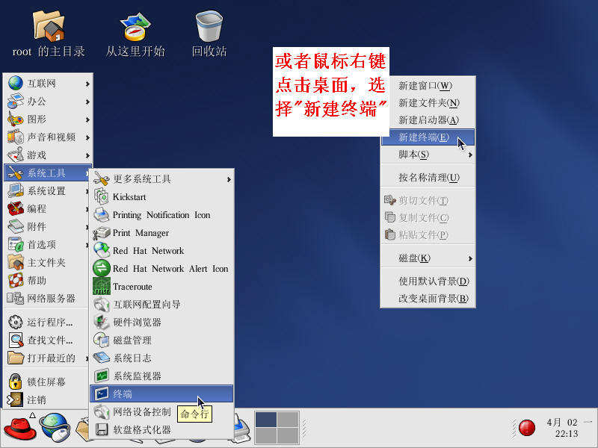
实验一 熟悉Linux命令

Slide 21
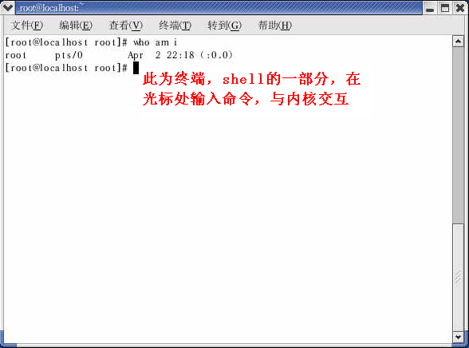
实验一 熟悉Linux命令

Slide 22
实验一 熟悉Linux命令
然后按照试验报告的要求完成实验

Slide 23
实验一 熟悉Linux命令
1.4 试验报告
实验名称：Linux观察行为
实验时间： 年 月 日
实验人员:（姓名） （学号）
（年级）
实验目的：

Slide 24
实验一 熟悉Linux命令
实验环境： linux
实验步骤：
1. 用帐户root，密码123456登陆linux系统
2. 运行ps、man ps、cal、date、clear、who、which命令，观察输出结果
3. 运行/proc文件系统的相关命令(参见以下实验陈述3)，观察输出结果

Slide 25
实验一 熟悉Linux命令
实验陈述：
1、基础知识：
为什么说/proc是一个虚拟文件系统：
该文件的作用：
2、写出下列运行指令的结果
cal:
who am I:
find /usr -name "clear"：
which ls:

Slide 26
实验一 熟悉Linux命令
3、完成下列liunx机器问题（/proc文件系统）
CPU的类型和型号
指令：
结果：
使用的Linux内核版本、编译器版本
指令：
结果：
配置了多少内存
指令：
结果：

Slide 27
实验一 熟悉Linux命令
当前有多少可用内存
指令：
结果：
有多少磁盘读写请求
指令：
结果：
从系统启动以来已经创建了多少进程
指令：
结果：

Slide 28
实验一 熟悉Linux命令
实验总结：

Slide 29
实验一 熟悉Linux命令

Slide 30
实验一 熟悉Linux命令

Slide 31
实验一 熟悉Linux命令

Slide 32
实验一 熟悉Linux命令

Slide 33
实验一 熟悉Linux命令

Slide 34
实验一 熟悉Linux命令

